Slide 1







Tay khéo ghép tranh
Mắt tinh đoán ý
Khởi động
  Lớp chia thành 03 nhóm
  Mỗi nhóm nhận được một bức tranh về hoạt động của con người đã được phân cắt nhỏ. Nhóm thực hiện ghép thành bức tranh hợp lí và gọi tên hoạt động được thực hiện trong tranh.
  Thời gian ghép tranh: 2 phút

Slide 2
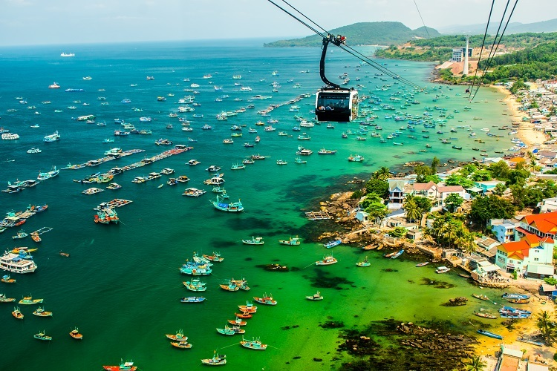
Tay khéo ghép tranh
Mắt tinh đoán ý
Khởi động
Tham quan danh lam thắng cảnh

Slide 3
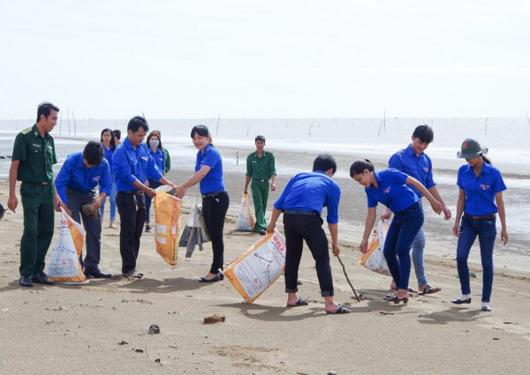
Tay khéo ghép tranh
Mắt tinh đoán ý
Khởi động
Hoạt động tình nguyện bảo vệ môi trường

Slide 4
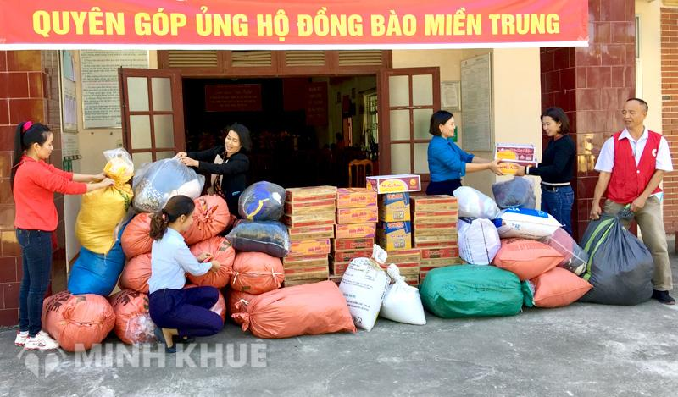
Tay khéo ghép tranh
Mắt tinh đoán ý
Khởi động
Hoạt động từ thiện trong cộng đồng

Slide 5

Tham quan danh lam thắng cảnh
Hoạt động tình nguyện bảo vệ môi trường
Khởi động
Hoạt động từ thiện trong cộng đồng
Em đã tham gia hoặc chứng kiến hoạt động nào tương tự? Giới thiệu ngắn gọn về hoạt động đó.

Slide 6




BÀI 1:
TRUYỆN NGẮN
Kĩ năng viết
KỂ LẠI MỘT CHUYẾN ĐI HOẶC MỘT HOẠT ĐỘNG XÃ HỘI

Slide 7




TIA
CHỚP
I
YÊU CẦU CỦA KIỂU VĂN BẢN
HS thực hiện các nhiệm vụ theo cặp đôi sau đó viết nhanh ra giấy trong 1 phút:
  Mục đích của bài văn kể lại một chuyến đi hoặc một hoạt động xã hội là gì?
  Bài văn kể lại một chuyến đi hoặc một hoạt động xã hội cần đáp ứng yêu cầu gì?

Slide 8
I
Mục đích
YÊU CẦU CỦA KIỂU VĂN BẢN
  Kể lại một sự kiện đã diễn ra mà để lại cho bản thân và người tham gia nhiều suy nghĩ và tình cảm sâu sắc.
  Gợi ý một số lựa chọn cho bài văn:
+ Một chuyến đi: du lịch, tham quan danh lam thắng cảnh, tham quan di tích lịch sử, thăm người thân, …
+ Hoạt động xã hội: sinh hoạt đoàn đội, công việc công ích, hoạt động thiện nguyện…
Notes:
https://www.youtube.com/watch?v=XjOLRMZRX8M
4

Slide 9
I
Yêu cầu
YÊU CẦU CỦA KIỂU VĂN BẢN
  Người viết phải là người tham gia trực tiếp và sử dụng ngôi kể thứ nhất
  Kể lại những gì đã chứng kiến (sự việc, phong cảnh thiên nhiên, con người…), những hoạt động mình đã tham gia, thực hiện.
  Khi kể cần kết hợp yếu tố miêu tả và biểu cảm.
Notes:
https://www.youtube.com/watch?v=XjOLRMZRX8M
4

Slide 10
Bảng kiểm tham khảo
Phương diện | Tiêu chí | Đạt | KĐ
Nội dung | Mở bài nêu khái quát nội dung bài viết (chuyến đi/hoạt động xã hội)
Nội dung | 2. Thân bài: Kể lại được chi tiết các hoạt động theo một trình tự thống nhất
Nội dung | 3. Thân bài: Nội dung sinh động, đặc sắc, giàu sức thuyết phục
Nội dung | 4. Thân bài: Kết hợp miêu tả, biểu cảm trong khi kể
Nội dung | 5. Thân bài: Nêu được suy nghĩ và cảm xúc một cách sâu sắc về bài học thu được sau khi tham gia hoạt động/chuyến đi.
Nội dung | 6. Kết bài: nêu được đề tài, ý nghĩa của nội dung bài viết (Ý nghĩa hoặc bài học thu được sau khi tham gia hoạt động xã hội).

Slide 11
Bảng kiểm tham khảo
Phương diện | Tiêu chí | Đạt | KĐ
Hình thức | 7. Bài viết đủ ba phần, dung lượng giữa các phần cân đối
Hình thức | 8. Bài đủ ý, không có ý nào trùng lặp
Hình thức | 9. Bài không mắc lỗi dùng từ, đặt câu, lỗi chính tả…
Đánh giá chung | 10. Bài viết đạt yêu cầu ở mức độ nào?
Đánh giá chung | 11. Em thấy hứng thú hoặc gặp khó khăn nhất với phần nào trong tiến trình thực hành bài viết.

Slide 12

II
PHÂN TÍCH BÀI VIẾT THAM KHẢO
PHT số 1
  Nhiệm vụ 1: Đọc văn bản mẫu và quan sát các thẻ câu hỏi theo dõi
  Nhiệm vụ 2: Trả lời các câu hỏi
+ THINK: Trả lời cá nhân trong 2 phút
+ PAIR: Trao đổi với bạn bên cạnh trong 1 phút
+ SHARE: Chia sẻ trước lớp khi được giáo viên mời

Slide 13
II
PHÂN TÍCH BÀI VIẾT THAM KHẢO
Hoa hậu H'hen Niê kể hành trình đi trồng cây gây rừng
Câu hỏi | Trả lời
Bài viết đề cập đến hoạt động/trải nghiệm nào? Do ai viết?
Người viết lựa chọn ngôi kể nào? Dấu hiệu nào cho em biết điều đó?
Bài viết có thể chia thành mấy phần? Nội dung chính từng phần là gì?
Phát hiện yếu tố biểu cảm và miêu tả trong bài. Các yếu tố ấy có tác dụng gì đối với việc kể lại hành trình của nhân vật?
Theo em, để viết được bài viết này, người viết cần thực hiện những bước nào?

Slide 14

II
PHÂN TÍCH BÀI VIẾT THAM KHẢO
Hoa hậu H'hen Niê kể hành trình đi trồng cây gây rừng
  Bài viết đề cập đến hoạt động/trải nghiệm trồng cây gây rừng của hoa hậu H'hen Niê và cộng sự. Bài do H'hen Niê viết.
  Ngôi kể: thứ nhất: Hen viết.
  Bố cục: 3 phần:
MB: Bày tỏ lời cảm ơn tới mọi người và hè mở hành trình trồng được 5h rừng.
TB: +Chia sẻ về lý do lựa chọn việc trồng rừng là hành động thiện nguyện trong 5 năm đăng quang.
+ Kể về quá trình trồng rừng: Học cách trồng cây; Đào hố, trồng cây, leo dốc, đặt tên cho những cái cây mình trồng...
KB: Chia sẻ ý nghĩa của việc trồng rừng

Slide 15
III
TÌM HIỂU QUY TRÌNH VIẾT
Dựa vào phán đoán ban đầu của mình và phần phân tích mẫu cũng như kinh nghiệm của bản thân, hãy nêu quy trình viết bài văn kể lại một chuyến đi hoặc một hoạt động xã hội.
PHT số 2

Slide 16

QUY TRÌNH VIẾT
CHUẨN BỊ
TÌM Ý VÀ LẬP DÀN Ý
VIẾT
CHỈNH SỬA
BÀI VIẾT
Xác định:
    Chọn 1 hoạt động xã hội/chuyến đi giàu ý nghĩa.
    Xác định kiểu bài: tự sự
    Phạm vi kiến thức: kiến thức thực tế
    Ghi chép nội dung liên quan, chuẩn bị tranh ảnh, tư liệu, …
Tìm ý:
  Thời gian, địa điểm, Mục đích, quá trình, kết quả của hoạt động
  Ý nghĩa của hoạt động và cảm xúc của em.
Lập dàn ý
Lưu ý:
    MB trực tiếp hoặc gián tiếp
    TB gồm các đoạn văn, mỗi đoạn văn là một ý lớn
    KB cần tổng hợp dược các ý đã nêu ở phần TB.
    Cấu trúc đủ 3 phần
Lưu ý:
Đánh giá bài viết và chỉnh sửa theo bảng kiểm

Slide 17

LẬP DÀN Ý
MB:
    Nêu tên một hoạt động xã hội giàu ý nghĩa mà em có dịp tham gia.
TB: Kể theo trình tự hợp lí
  Nêu mục đích của hoạt động, lí do em tham gia hoạt động đó.
  Kể về hình thức tổ chức hoạt động (thành phần tham gia, thời gian, địa điểm…)
  kể về quá trình tiến hành (bắt đầu, hoạt động chính, kết thúc)
  Nêu kết quả của hoạt động về vật chất và tinh thần
KB: Khẳng định ý nghĩa và bài học sau khi tham gia hoạt động xã hội

Slide 18

LƯU Ý
Cách viết MB và KB
  MB Trực tiếp:
Người viết mở đầu bằng cách nêu trực tiếp vấn đề trọng tâm của bài (Không có các câu dẫn dắt)
  MB Gián tiếp:
Người viết mở đầu bằng một số câu dẫn dắt, từ đó, nêu ra vấn đề trọng tâm của bài viết

Slide 19
Ví dụ
Cách viết MB
  MB Trực tiếp:
Người viết mở đầu bằng cách nêu trực tiếp vấn đề trọng tâm của bài (Không có các câu dẫn dắt)
  Những hoạt động xã hội thường mang đến nhiều giá trị nhân văn tốt đẹp. Một trong những hoạt động xã hội mà tôi vẫn thường tham gia là ủng hộ đồng bào miền Trung khắc phục hậu quả do thiên tai gây ra do trường học tổ chức.

Slide 20
Ví dụ
Cách viết MB
  MB Gián tiếp:
Mỗi năm, miền Trung thường phải hứng chịu những cơn bão. Dù người dân đã có những biện pháp phòng chống như gia cố nhà cửa, cất trữ lương thực lên cao hay di tản khỏi vùng tâm bão, nhưng sau mỗi cơn bão, hậu quả ngay ra cho con người vẫn rất nặng nề. Chính vì vậy, nhân dân khắp cả nước đã cùng hướng về miền Trung ruột thịt với nhiều hoạt động ý nghĩa. Năm học này, lớp chúng tôi cũng có một chuyến đi thiện nguyện tại vùng đất này.
Dẫn dắt
Trọng tâm bài viết

Slide 21
LƯU Ý
Cách viết MB và KB
KẾT BÀI:
  Người viết tổng hợp lại các ND đã trình bày ở Thân bài và thể hiện bằng một đoạn văn để kết thúc bài viết .
  ND KB thường nêu lên suy nghĩ của người viết về ý nghĩa và bài học từ vấn đề đã viết

Slide 22
Ví dụ
Cách viết KB
KẾT BÀI:
  Con người Việt Nam vốn giàu truyền thống tương thân tương ái. Những hoạt động xã hội mang đến ý nghĩa tích cực, chúng ta hãy cùng lan tỏa để mang đến điều tốt đẹp cho mọi người xung quanh.

Slide 23

IV
LUYỆN TẬP
Chuẩn bị
  Lớp chia 4 nhóm
Mỗi nhóm lập dàn ý cho bài văn kể lại một chuyến đi hoặc một hoạt động xã hội giàu ý nghĩa.
(phiếu học tập số 3)
  Thời gian lập dàn ý: 15 phút
  Thời gian trình bày: 3 phút/nhóm

Slide 24

Lập dàn ý
CHIA SẺ DÀN Ý
Lưu ý:
    Lí lẽ phong phú, xác đáng giúp người đọc hiểu được vì sao em lại có ý kiến như vậy về câu tục ngữ/ danh ngôn
    Dẫn chứng tiêu biểu, đa dạng để làm sáng tỏ lí lẽ
    Trình tự lí lẽ, bằng chứng được sắp xếp hợp lí

Slide 25
III.
Viết bài
VIẾT
    Lưu ý:
    Đủ cấu trúc ba phần: MB, TB, KB
    Có thể MB trực tiếp hoặc gián tiếp
    TB gồm các đoạn văn, mỗi đoạn văn là một ý lớn
    KB cần tổng hợp dược các ý đã nêu ở phần TB.

Slide 26
Chỉnh sửa
CHỈNH SỬA BÀI THEO BẢNG KIỂM
    Đánh giá bài viết và chỉnh sửa theo bảng kiểm
    Chú ý lỗi từ vựng, ngữ pháp, diễn đạt

Slide 27

V.
BÀI TẬP VỀ NHÀ
    Viết hoàn chỉnh bài văn theo dàn ý đã thống nhất
    Đối chiếu và tự đánh giá theo bảng kiểm
    Rút kinh nghiệm, bổ sung, hoàn thiện bài theo đánh giá nhận xét của giáo viên.

